Slide 1
Preisverteilung Netto Einzelsieger

Slide 2
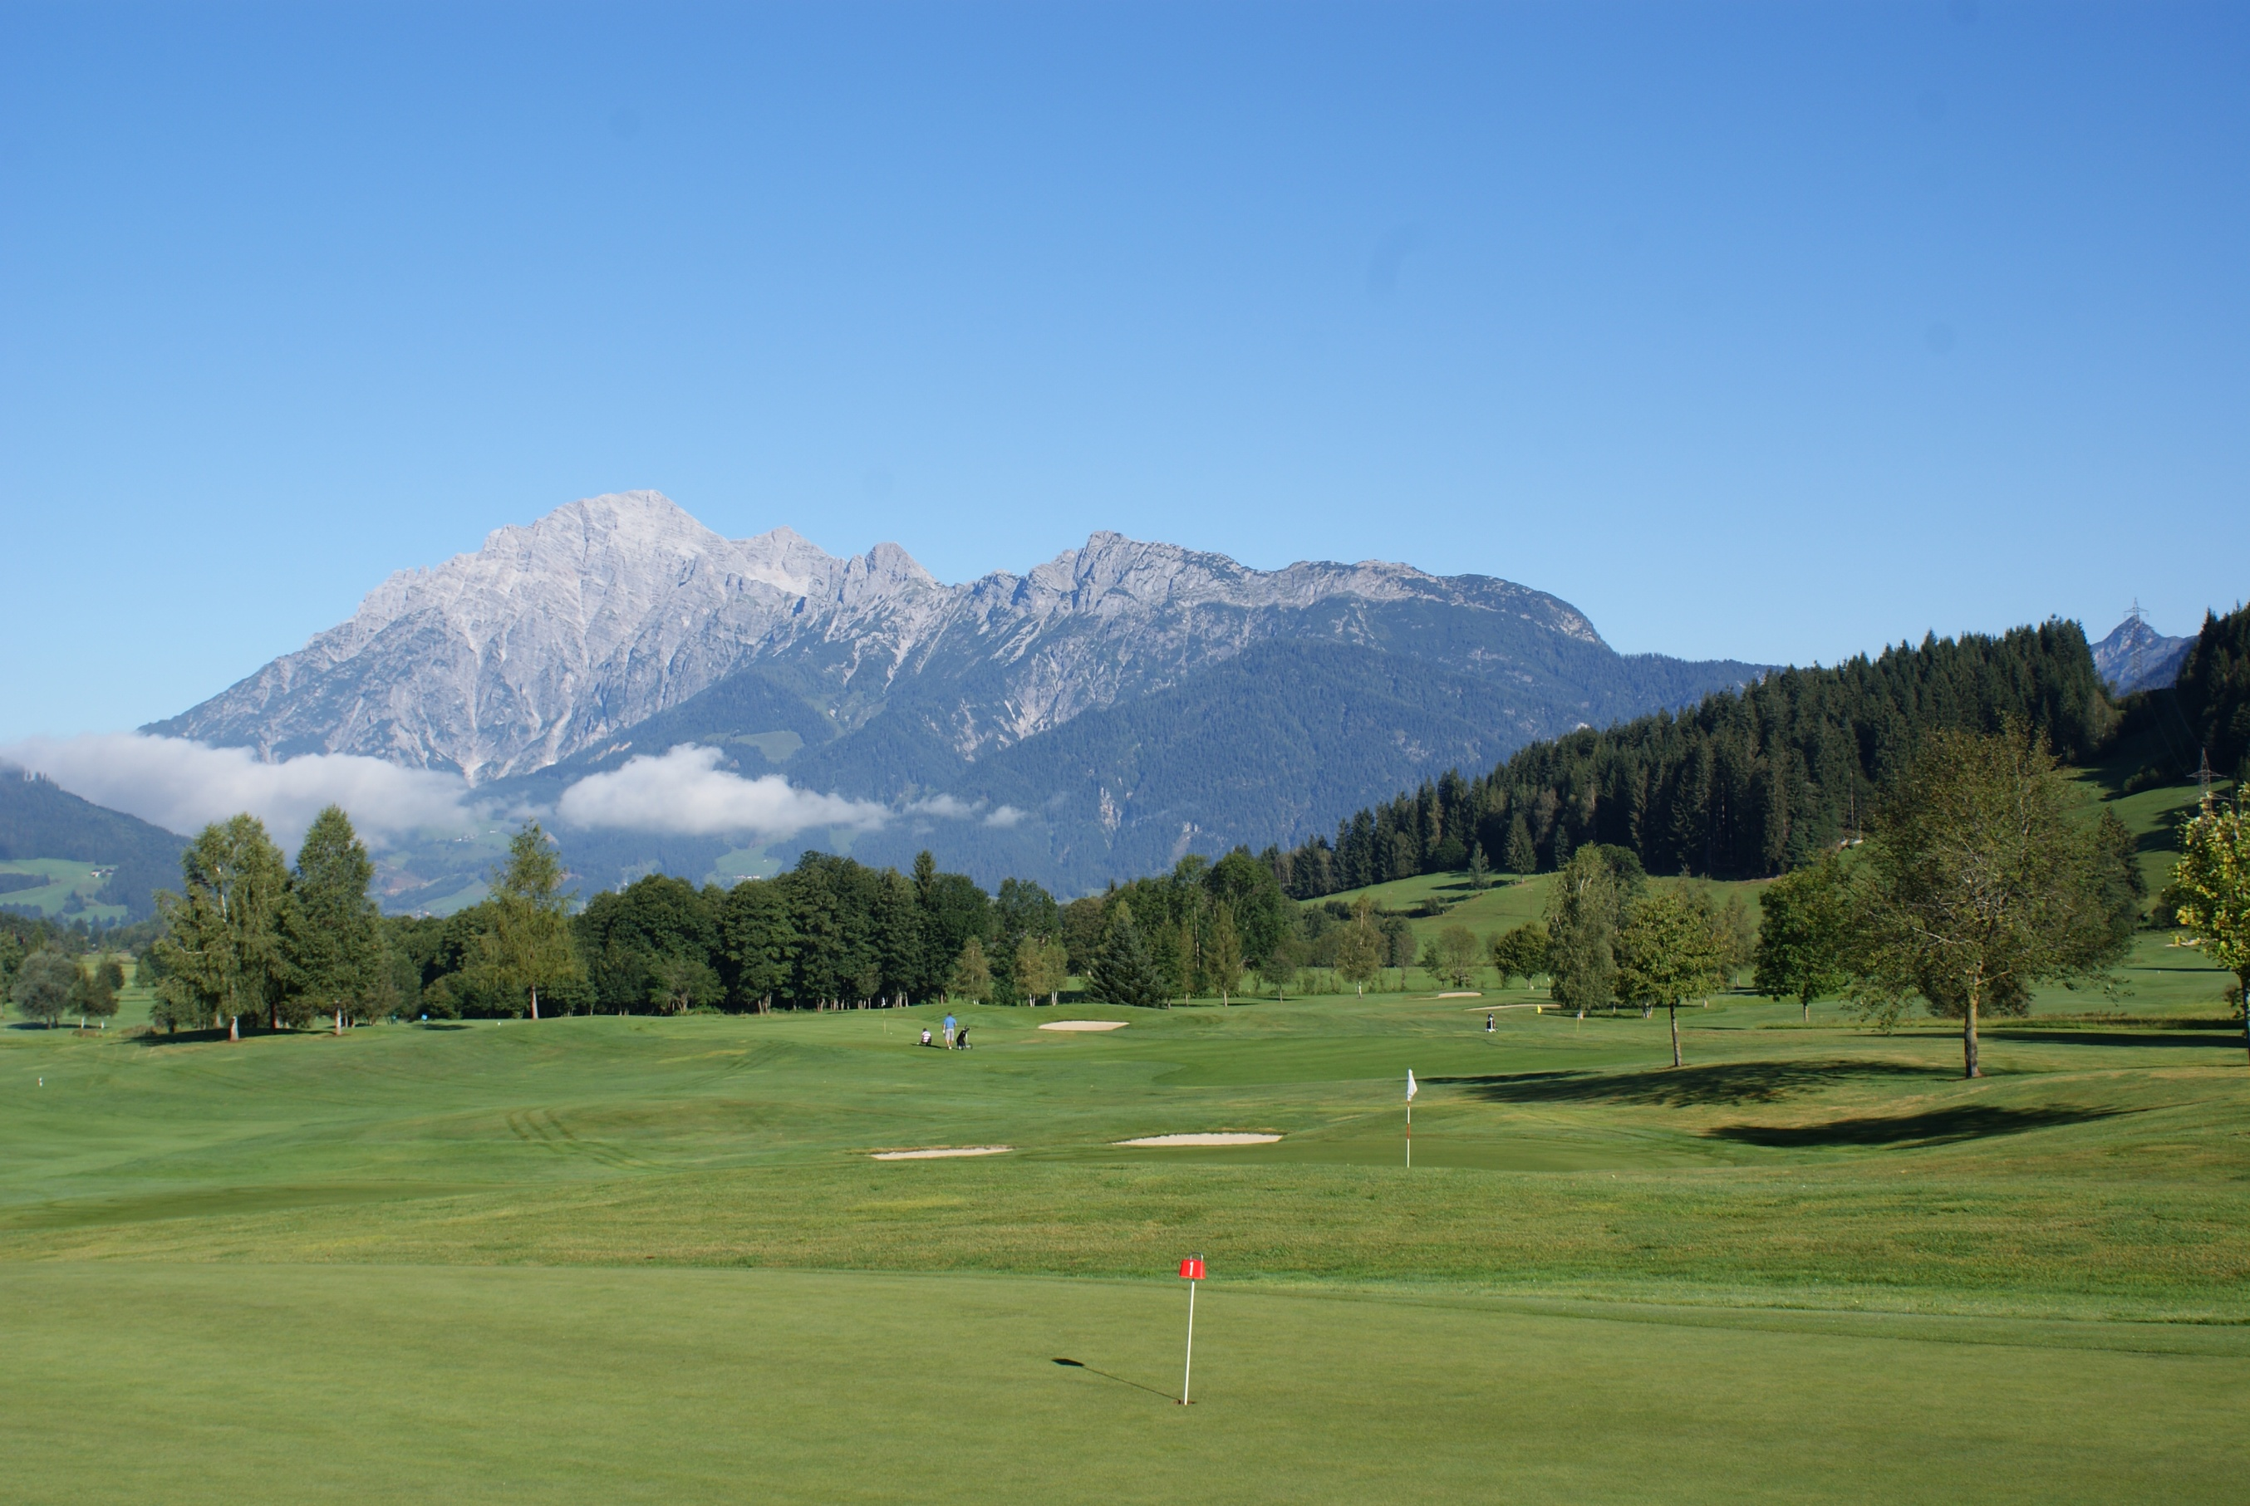
Netto Einzelsieger Platz 10 - 4
Rang | Cub | Name | Vorname | Punkte | Wertung
10 T | GC. Eichenheim | Ehrlich | Horst | 600 | 240
10 T | GLC Achensee | Daxerer | Peter | 640 | 240
7 T | GC. Zillertal | Nistl | Josef | 466 | 241
7 T | GC Mieming | Eigentler | Richard | 445 | 241
7 T | GC Mieming | Wimmer | Paul | 512 | 241
5 T | GC Zillertal | Moigg | Ferdinand | 495 | 242
5 T | GC Mittersill | Noichl | Andreas | 531 | 242
4 | GLC Achensee | Wieser | Robert | 506 | 244

Slide 3
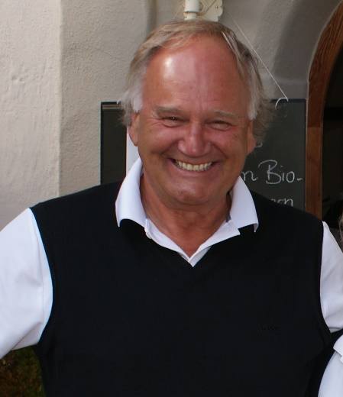
Der Netto-Einzelsieger Platz 3
3. Steger Ernst
GC. Seefeld 245 Punkte

Slide 4
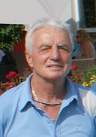
Netto-Einzelsieger
2. Hugo Nindl
GLC. Achensee 248 Punkte

Slide 5
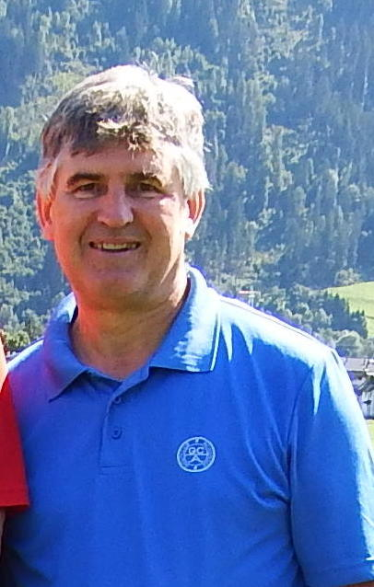
Der Netto-Einzelsieger
Anton Laucher
GLC. Achensee
249 Punkte

Slide 6
Masters Einzelsieger

Slide 7
Masters Netto Einzelsieger Platz 10 - 4
Rang | Cub | Name | Vorname | Punkte | Wertung
10 | Zell a See | Sommerer | Alfons | 310 | 222
8 T | Mittersill | Sinnhuber | Walter | 312 | 229
8 T | Lärchenhof | Reiter | Anton | 381 | 229
7 | Kaiserwinkel | Binder | Othmar | 605 | 231
6 | Achensee | Ritzberger | Dietmar | 435 | 234
5 | Kaiserwinkel | Voigt | Rudolf | 474 | 236
4 | Kaiserwinkel | Sauer | Reinhold | 450 | 239

Slide 8
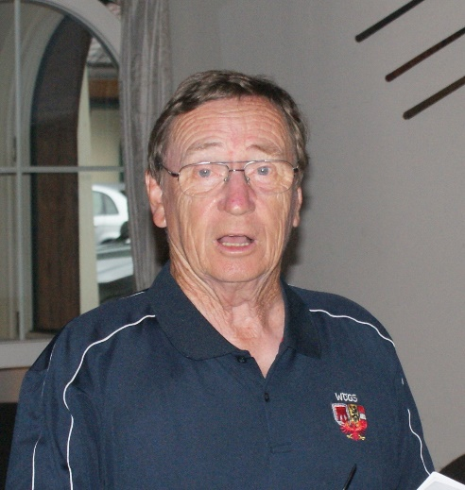
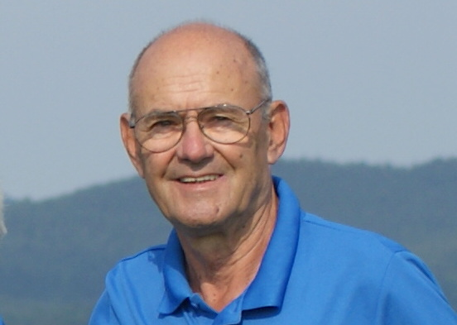
Masters Nettowertung
Ehrlich Horst
GC. Eichenheim 240 Pkt.
2. Peter Daxerer 240 Pkt.
GLC. Achensee

Slide 9
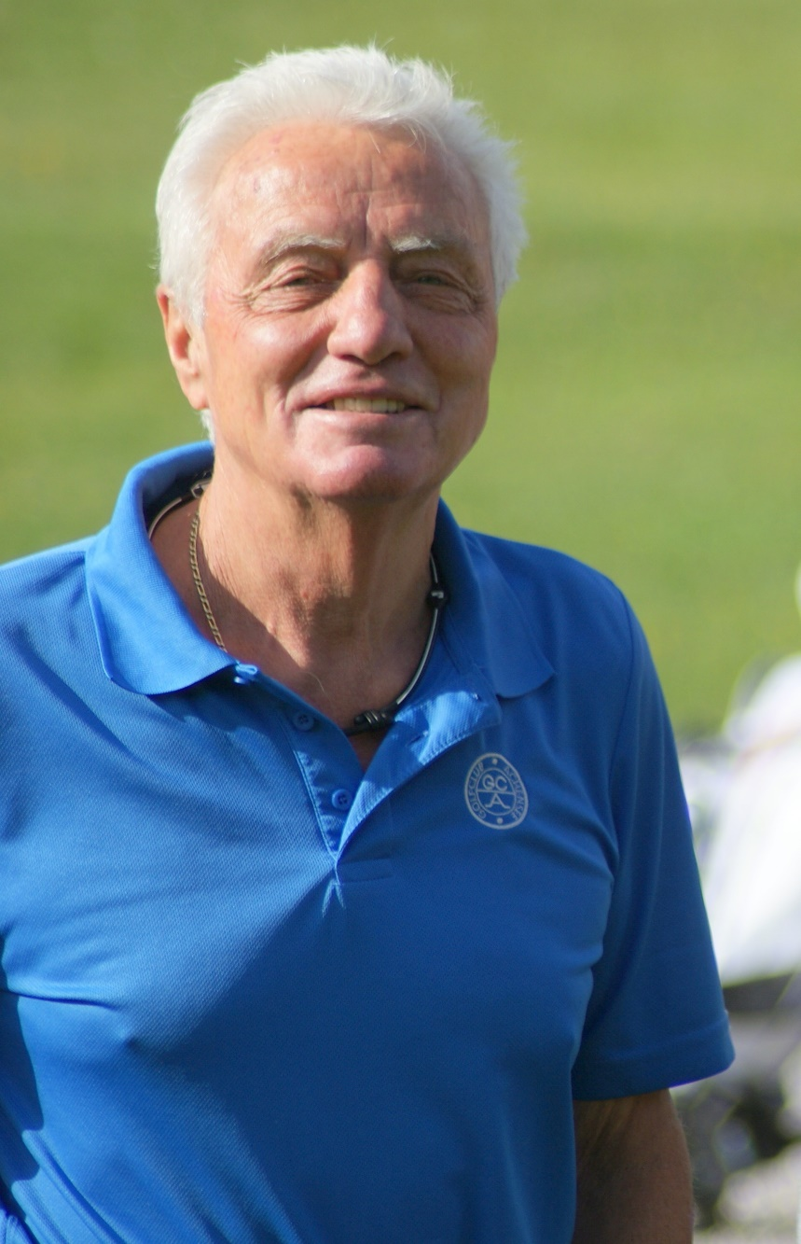
Masters Nettowertung
1. Nindl Hugo
GLC. Achensee 248 Pkt.

Slide 10
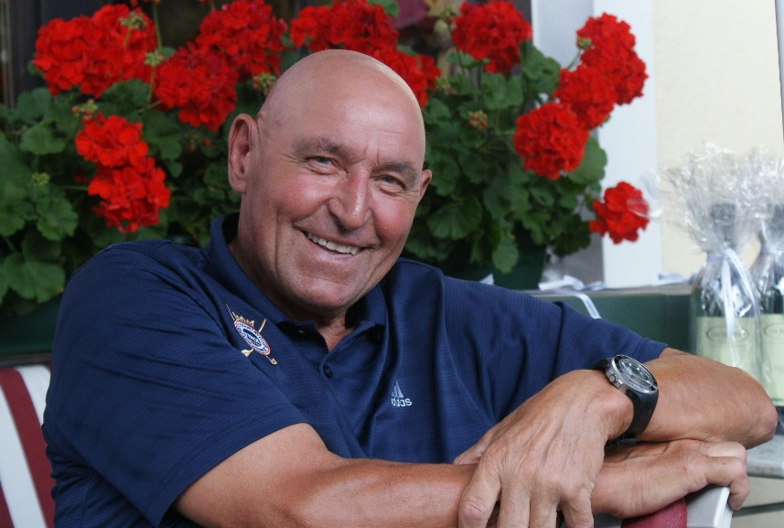
Masters
Brutto
1. Nindl Hugo
GLC. Achensee 208 Pkt
2. Anton Reiter 195 Pkt.
Golf-& Countryclub Lärchenhof

Slide 11
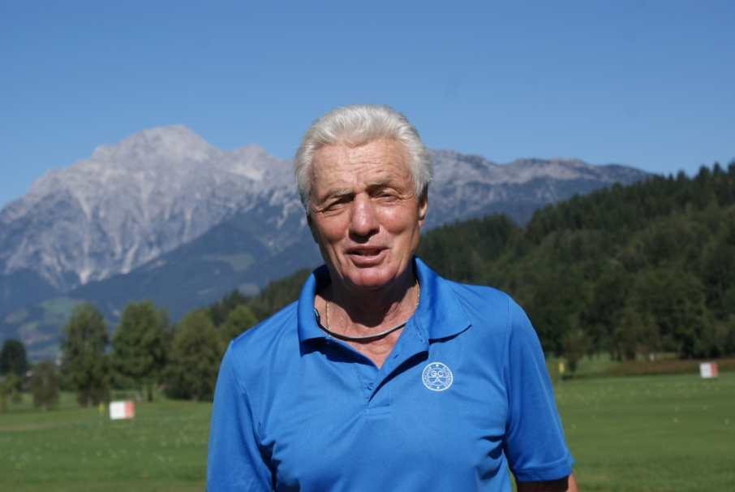
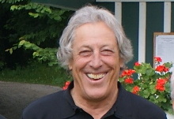
Preisverteilung Brutto – Einzelsieger
3 Josef Fankhauser
Golf Club Zillertal Uderns 196 Pkt.

Slide 12
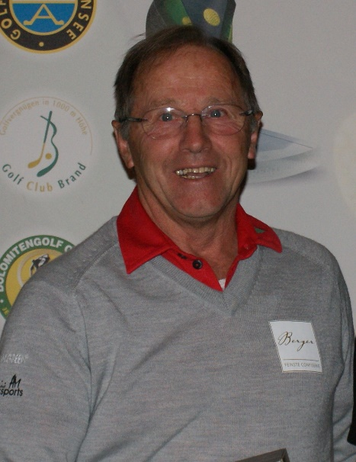
Preisverteilung Brutto – Einzelsieger
2. Simon Lackner
GCC. Lärchenhof 201 Pkt.

Slide 13
Preisverteilung Der Brutto – Einzelsieger
1. Hugo Nindl
Golf- & Landclub Achensee 208 Pkt.

Slide 14
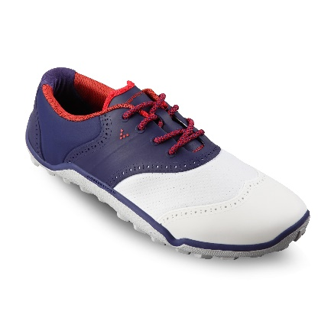
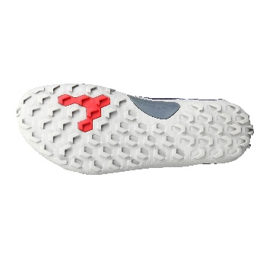
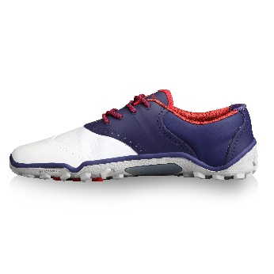
Mannschaftswertungen Netto 2015

Slide 15
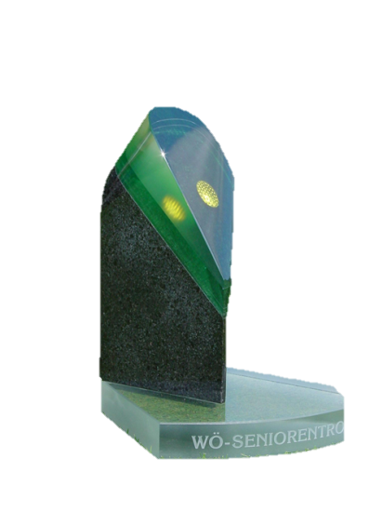
Mannschaftswertungen Netto 2015
Club | Summe | Wertung | Rang
GC. Posthotel | 0 | 0 | 23
GC. Brandlhof | 155 | 155 | 22
GC. Kitzbühel | 313 | 313 | 21
GC. Brand | 276 | 276 | 20
GC. Bludenz | 485 | 470 | 19
GC. Dolomitengolf | 548 | 548 | 18
Rot = ohne die notwendigen sieben Wertungen

Slide 16
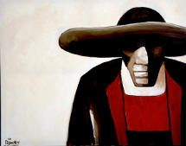
Mannschaftswertungen Netto 2015
Club | Summe | Wertung | Rang
GC. K. Schwarzsee | 676 | 626 | 17
GC. Walchsee | 967 | 696 | 16
GC. Urslautal | 1068 | 701 | 15
GC. Seefeld Reith | 766 | 733 | 14
GC. Eichenheim | 1468 | 771 | 13
GC. Zugspitze | 1615 | 832 | 12
GC. KA. Westendorf | 1163 | 843 | 11
GC. Wilder Kaiser | 1484 | 844 | 10
GC. Zell am See | 1243 | 867 | 9

Slide 17
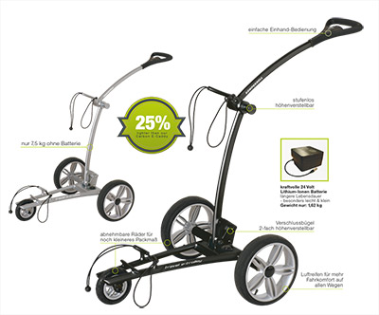
Mannschaftswertungen Netto 2015
Club | Summe | Wertung | Rang
GCC. Lärchenhof | 1326 | 868 | 8
GC. Innsbruck | 1658 | 904 | 7
GC. Kaiserwinkel | 2351 | 912 | 6
GC. Seefeld Wildmoos | 2117 | 912 | 5
GC. Mittersill | 1954 | 940 | 4

Slide 18
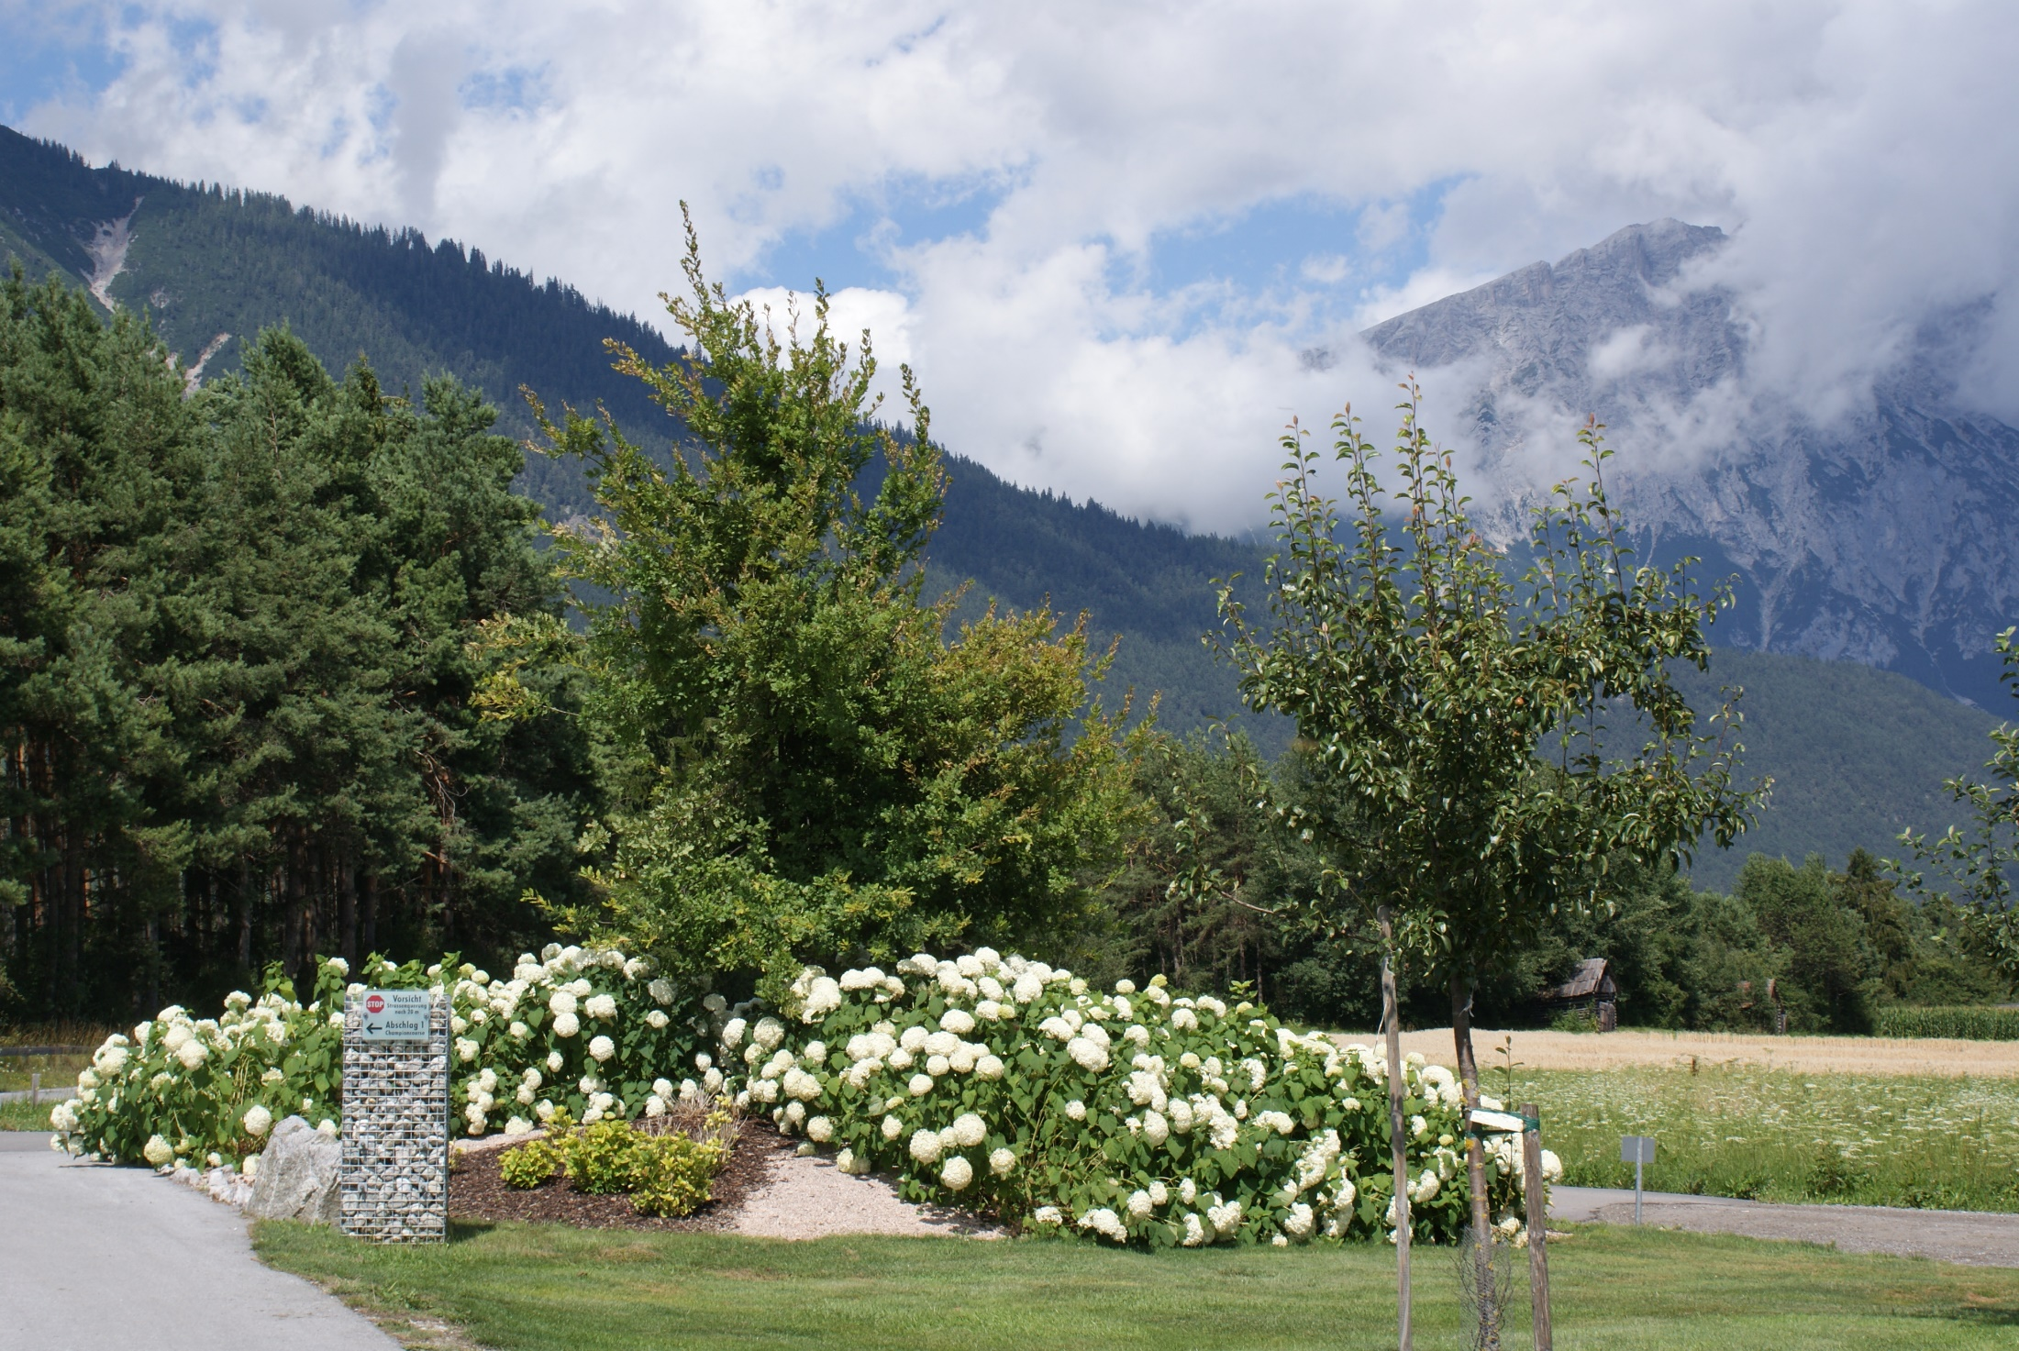
Mannschaftswertungen Netto 2015
3. Rang
GC. Mieminger Plateau 945 Pkt.

Slide 19
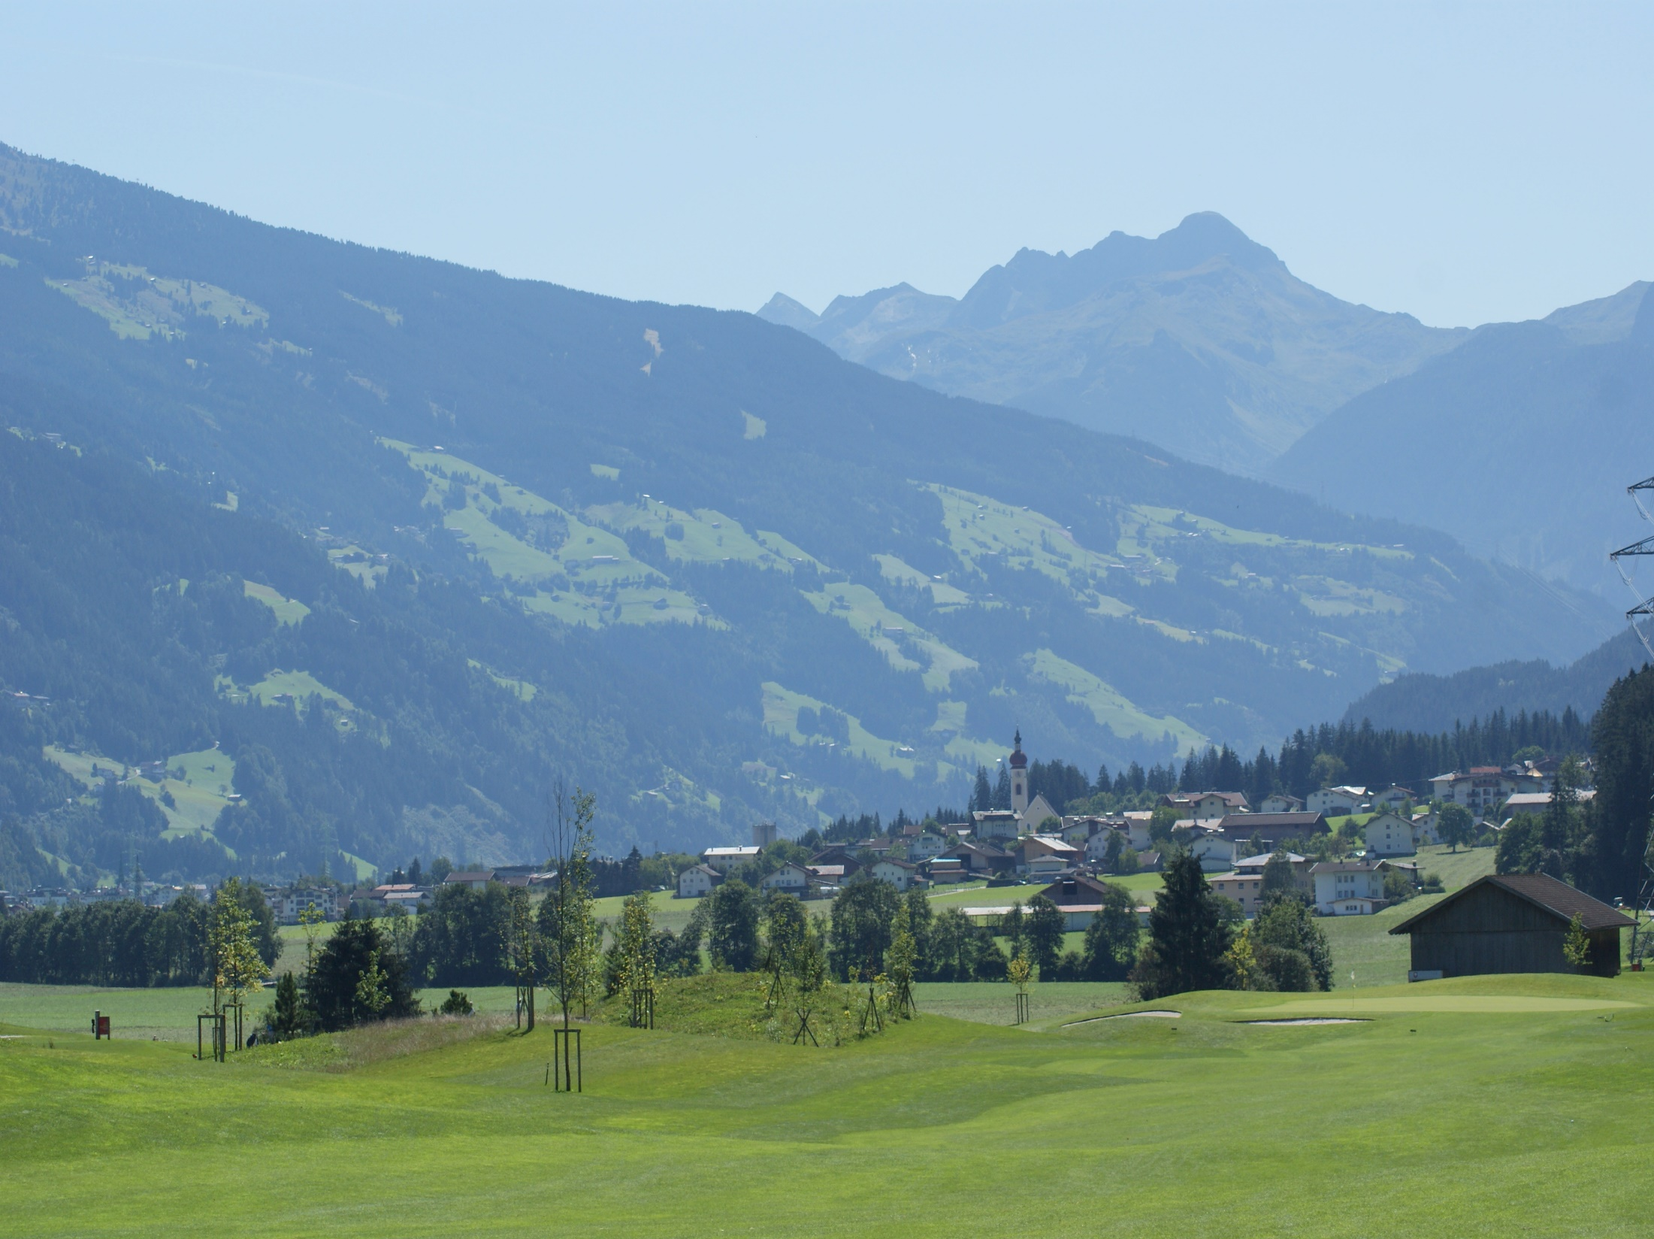
Mannschaftswertungen Netto 2015
2. Rang
GC. Zillertal - Uderns 965 Pkt.

Slide 20
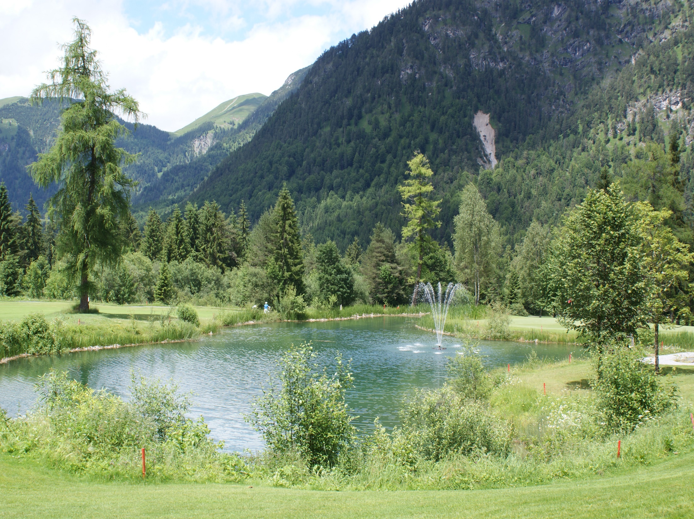
Mannschaftswertungen 2015 Netto
1. Rang
Golf- & Landclub Achensee 1008 Pkt.

Slide 21
Mannschaftswertungen Brutto 2015
Club | Summe | Wertung | Rang
GC. Posthotel | 0 | 0 | 23
GC. Brandlhof | 76 | 76 | 22
GC. Bludenz | 261 | 259 | 21
GC. Kitzbühel | 263 | 263 | 20
GC. Walchsee | 342 | 265 | 19
GC. Brand | 276 | 276 | 18
GC. Dolomitengolf | 299 | 299 | 17
GC. Wilder Kaiser | 579 | 370 | 16
GC. Zugspitze | 680 | 386 | 15
Rot = ohne die notwendigen sieben Wertungen

Slide 22
Mannschaftswertungen Brutto 2015
Club | Summe | Wertung | Rang
GC. Seefeld Reith | 469 | 454 | 14
GC. KA. Westendorf | 600 | 455 | 13
GC. Urslautal | 646 | 460 | 12
GC. K. Schwarzsee | 499 | 464 | 11
GC. Zell am See | 678 | 510 | 10
GC. Kaiserwinkel | 1257 | 522 | 9
GC. Eichenheim | 958 | 537 | 8
GC. Innsbruck | 984 | 570 | 7
GC. Miemingert Plateau | 1341 | 573 | 6
GC. Mittersill Stuhlfelden | 1133 | 588 | 5
GC. Seefeld Wildmoos | 1471 | 613 | 4

Slide 23
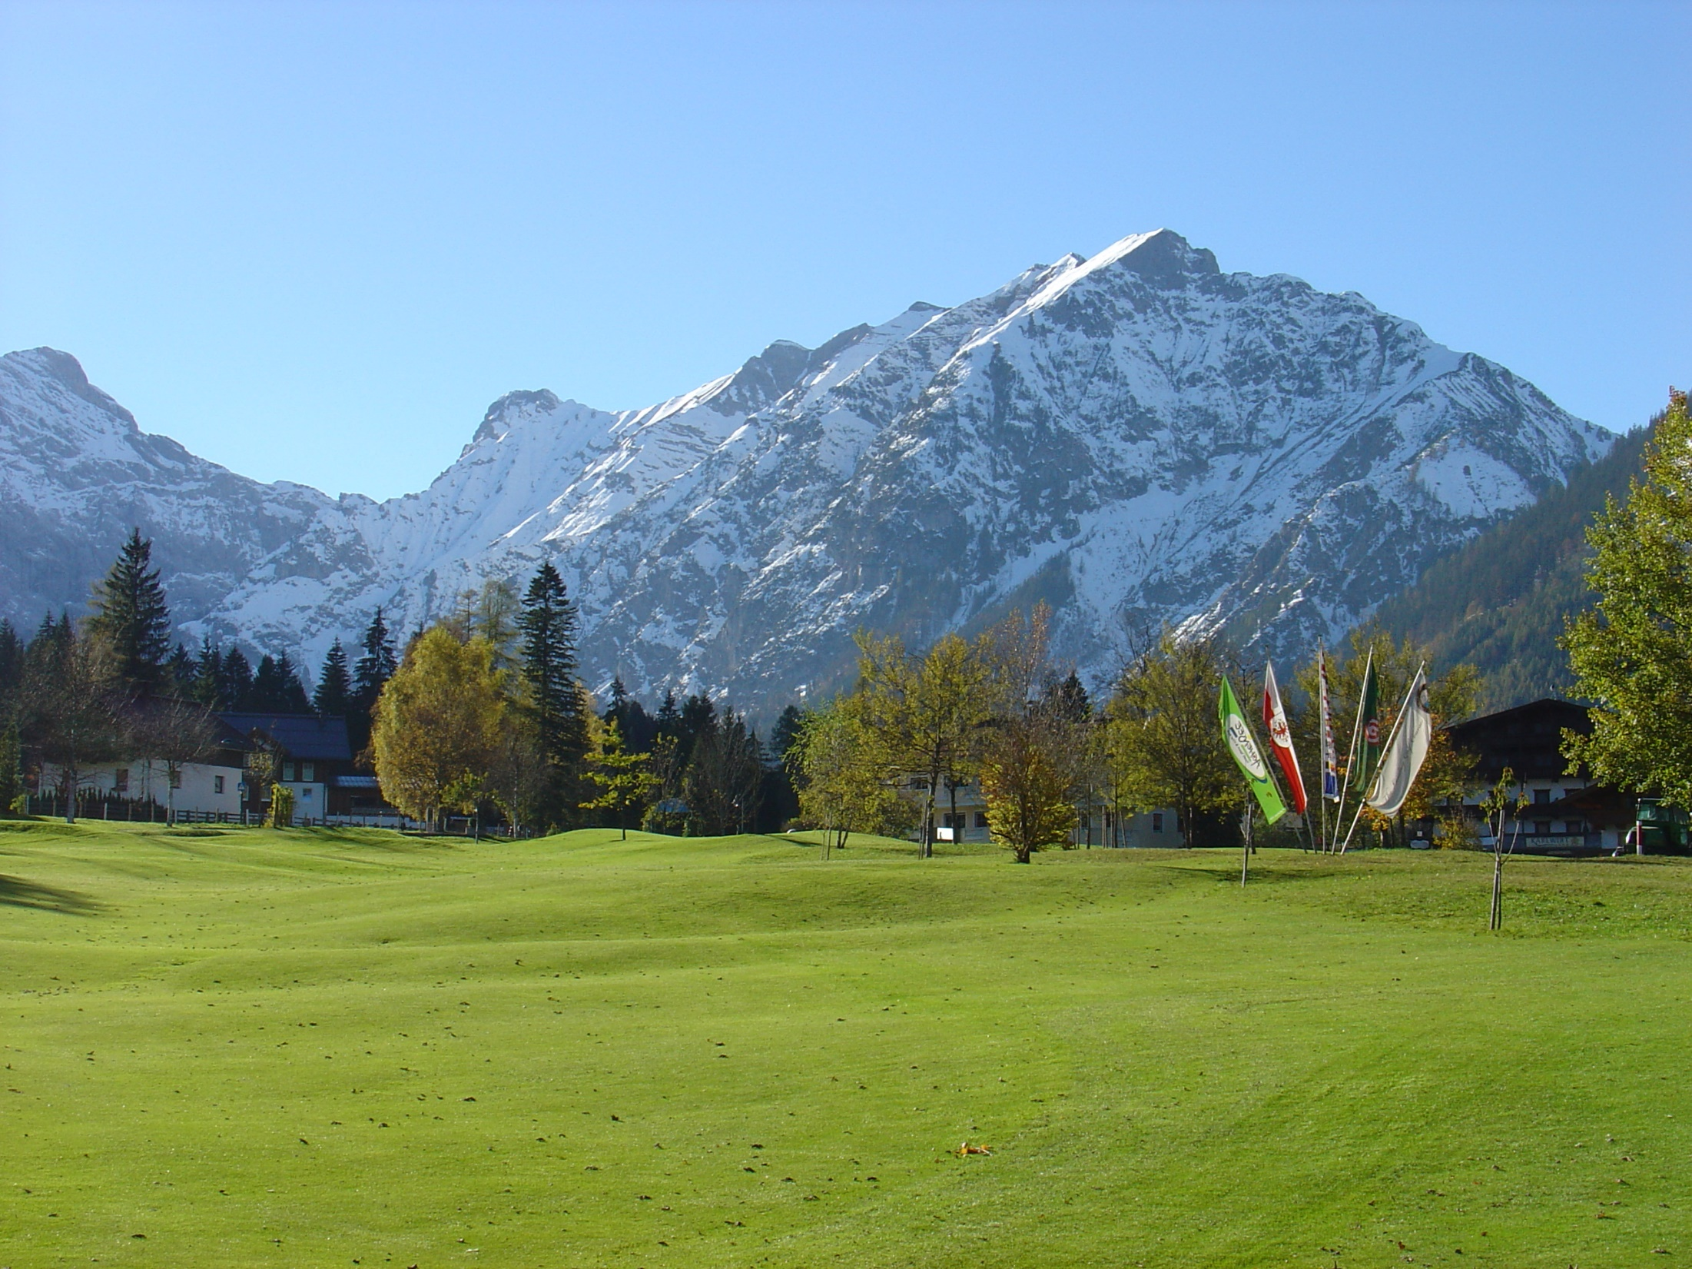
Mannschaftswertungen 2015 3.Brutto
GLC. Achensee 646 Punkte

Slide 24
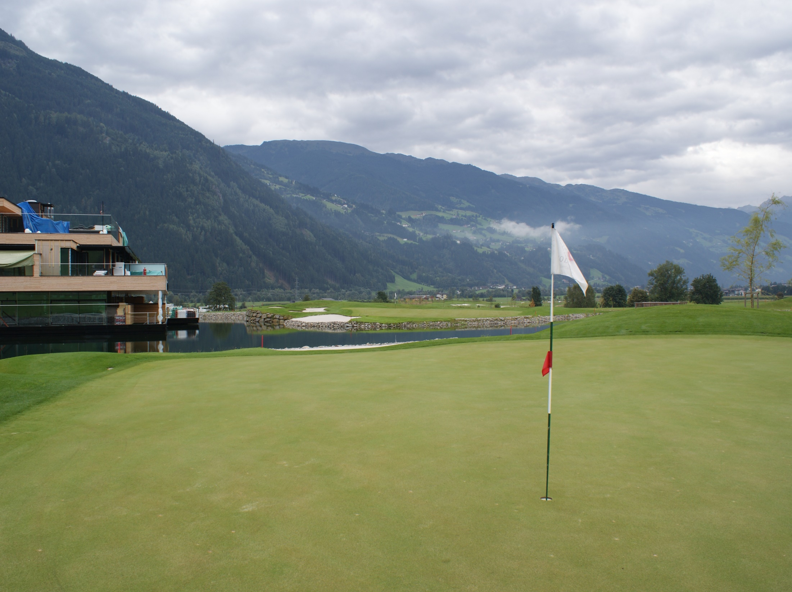
Mannschaftswertungen 2015 2. Brutto
GC. Zillertal Uderns 672 Pkt.

Slide 25
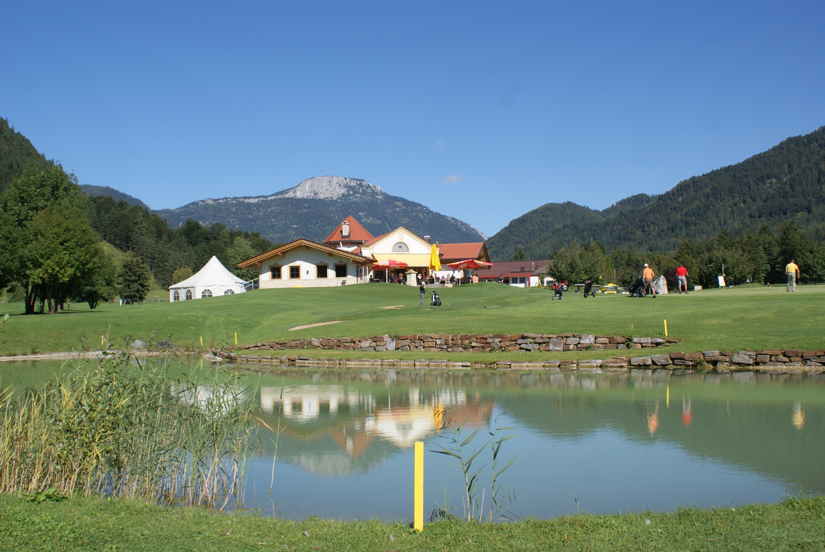
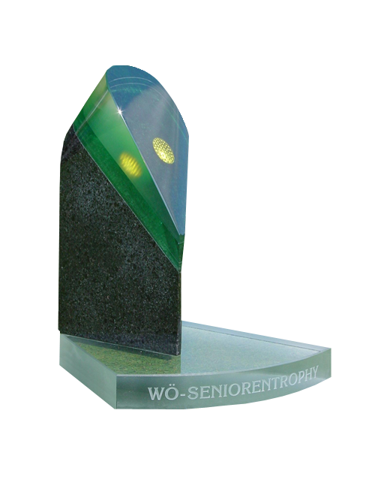
Mannschaftswertungen Bruttosieger 2015
Golf- & Countryclub Lärchenhof 697 Pkt.

Slide 26
Wir - Horst und die zwei Peter - bedanken uns für euer Kommen und fürs mit machen.
Wir danken unseren Senior Captains und den vielen Helfern, die mitgeholfen haben die Rallye abzuwickeln.
Wir bedanken uns bei allen Clubs, bei deren Vorständen und Mitarbeitern in den Sekretariaten und bei den Greenkeepern - sie alle haben einen guten Job und die Rallye zu einem Erlebnis für fast 1700 startende Senioren gemacht.
Nicht vergessen dürfen wir unsere Frauen, habt herzlichen Dank. Unser Dank gilt aber auch den vielen Sponsoren der half way Stationen, der Firma
und in besonderem Maße der Firma Keenbrothers, die bei jedem Turnier ein Paar LINX Golfschuhe unter den anwesenden Senioren verlosen lassen hat.
Wir bedanken uns bei Rudi Pigneter für sein tolles Bild.
Wir danken den Spendern von Startgeschenken und allen Sponsoren, die uns mit Preisen unterstützt haben.
Nun wünschen wir Allen, kommt gut über den Winter, bleibt gesund und freut Euch mit uns auf die WOESR 2016.
Peter, Horst und Peter

Slide 27
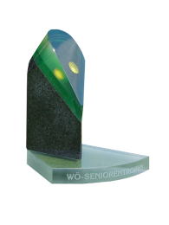
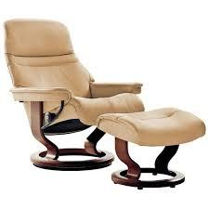
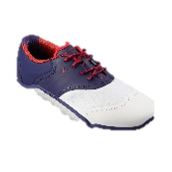
Und für den Vergleichskampf
vs. Rallye Mitte - viel Erfolg

